Slide 1
Аберометрія оптичної системи ока
Роботу виконав: ст. гр. ДК-11мп Романенко С.В.
Науковий керівник: к.т.н., доцент Яганов П.О.

Slide 2
Зв’язок роботи з науковими програмами, планами, темами
Дисертаційне дослідження проводилося відповідно до наукових напрямків кафедри КЕОА, а також пріоритетного напрямку розвитку науки і техніки України ”Інформаційні та комунікаційні технології”

Slide 3
Мета роботи
підвищення розділової здатності методу рейтрейсингу шляхом ідентифікації зондуючих променів.

Slide 4
завдання роботи
аналіз методів вимірювання аберацій;
порівняння методів вимірювання аберацій;
створення та вдосконалення алгоритму ідентифікації зондуючих променів на базі нейромережевих технологій;
розробка інструменту у вигляді програмного продукту для проведення подальших експериментальних досліджень.

Slide 5
Об’єкт, предмет, методи дослідження
Об’єктом дослідження є аберометрія оптичної системи ока.
Предметом дослідження є методи рейтрейсингової аберометрії та способи покращення його роздільної здатності.
Методи досліджень. Метод Гартмана, метод рейтрейсингу ока, метод із використанням нейронних мереж, метод сегментації...

Slide 6
Наукова новизна
Наукова новизна отриманих результатів полягає у вдосконаленні існуючого методу рейтрейсингу, що дозволяє покращити розділову здатність шляхом сканування не одного проміння, а пучка променів.

Slide 7
Практичне значення
Практичне значення отриманих результатів визначається розробкою та використанням програмного продукту для виконання експериментальних досліджень.
Крім того, отриманий інструмент може бути використаний для створення готового програмно-апаратного комплексу для вимірювання аберацій оптичної системи ока.

Slide 8
Актуальність
Аберації оптичної системи – це помилка або похибка зображення в оптичній системі, котра викликається відхилення проміння від заданого направлення, по котрому він мав рухатись в ідеальному випадку. При усіх перевагах метод рейтрейсингу має як мінімум один недолік, а саме, ідентифікація світлових плям, яка є доволі середньою, а причиною цього є середня розділова здатність методу та його точність. Що ж до нейронної мережі Кохонена, то її ефективність і надійність є досить низькою для великомасштабних реальних програм. Саме цим зумовлено актуальність даного дослідження.

Slide 9
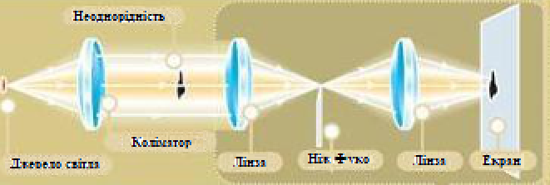
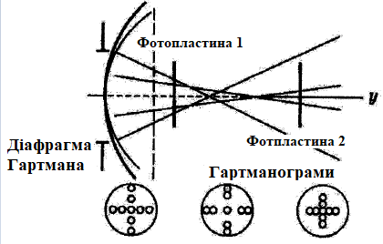
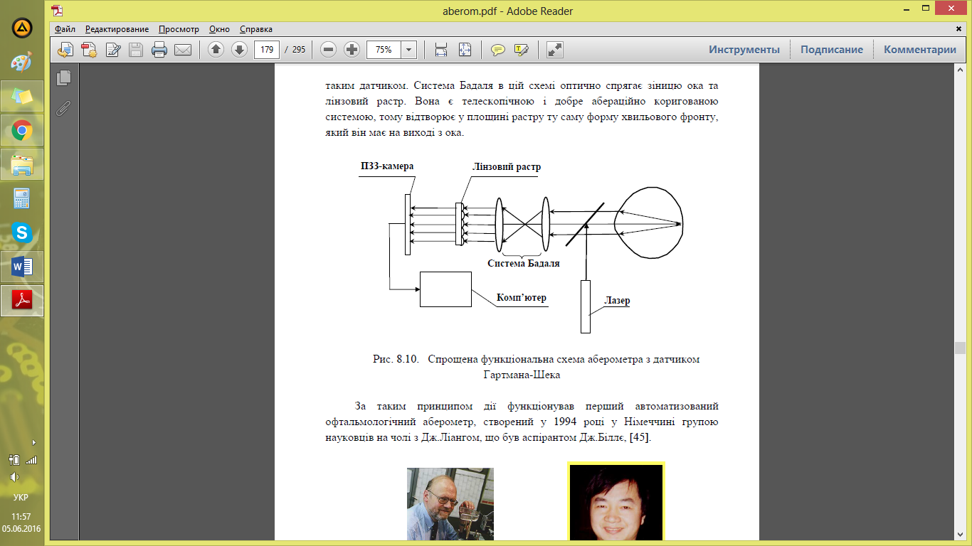
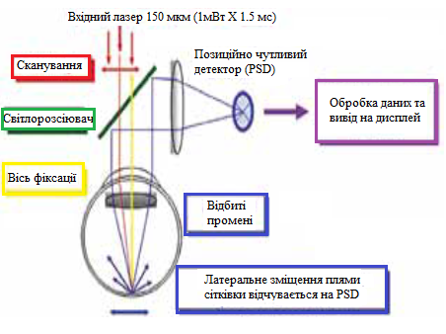
Методи вимірювання аберацій
Метод Фуко
Метод Гартмана
Метод Гартмана - Шека
Метод Ray Tracing

Slide 10
Проблематика ідентифікації відбитків

Slide 11
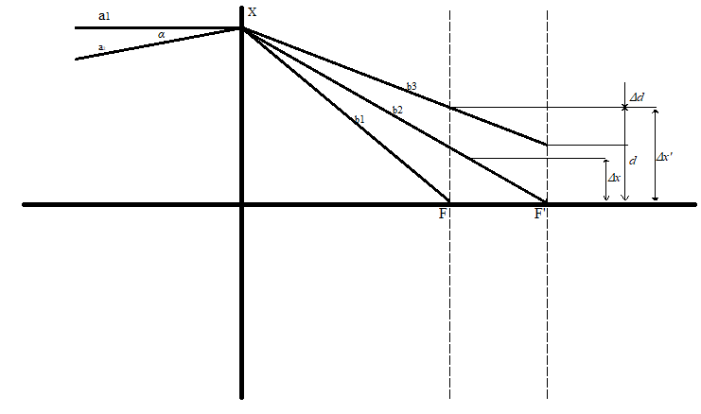
Проходження променів в оптичній осі ока

Slide 12
Проблематика ідентифікації відбитків

Slide 13
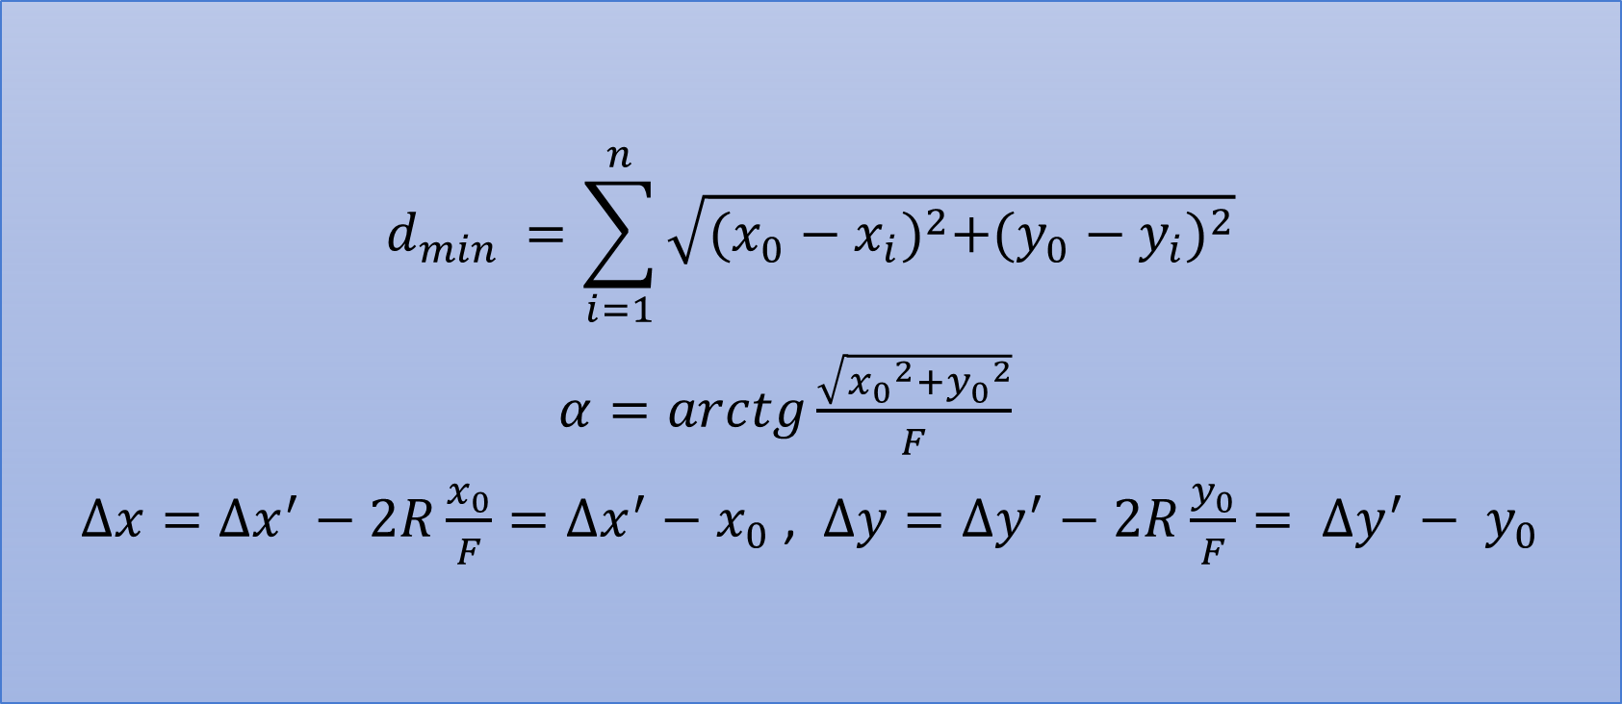
Розташування маркерів. Розрахунок.
$$d_{min }=\sum_{i=1}^{n}{\sqrt{{{(x_{0}−x_{i})}^{2}+(y_{0}−y_{i})}^{2}}}$$
$α=arctg\frac{\sqrt{{x_{0}}^{2}+{y_{0}}^{2}}}{F}$
$∆x=∆x^{′}−2R\frac{x_{0}}{F}=∆x^{′}−x_{0}$, $∆y=∆y^{′}−2R\frac{y_{0}}{F}= ∆y^{′}− y_{0}$

Slide 14
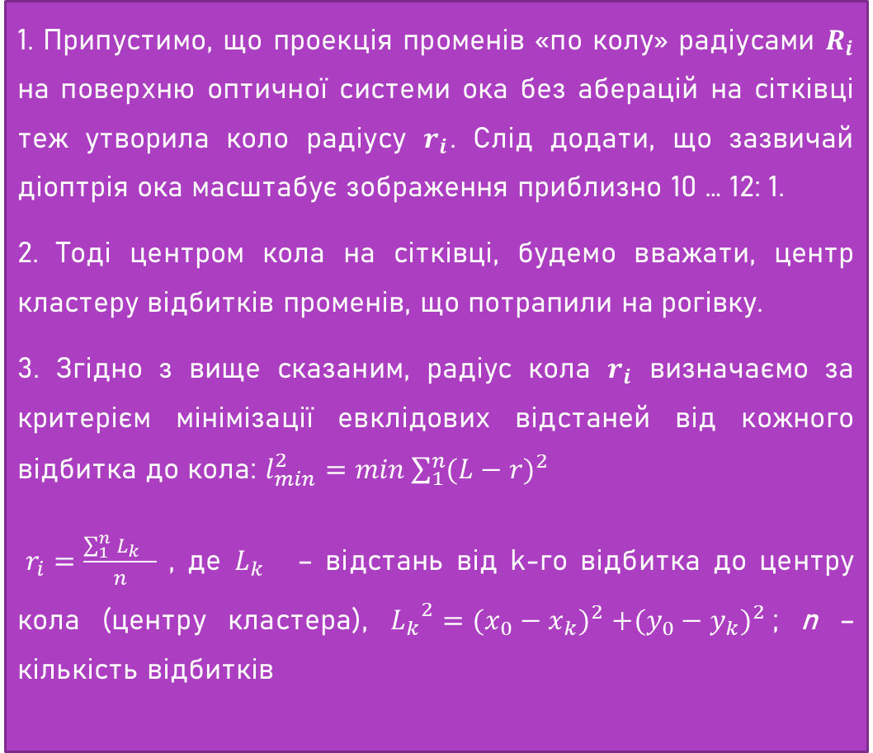
алгоритм пошуку еталонних місць.
1. Припустимо, що проекція променів «по колу» радіусами $R_{i}$ на поверхню оптичної системи ока без аберацій на сітківці теж утворила коло радіусу $r_{i}$. Слід додати, що зазвичай діоптрія ока масштабує зображення приблизно 10 … 12: 1.
2. Тоді центром кола на сітківці, будемо вважати, центр кластеру відбитків променів, що потрапили на рогівку.
3. Згідно з вище сказаним, радіус кола $r_{i}$ визначаємо за критерієм мінімізації евклідових відстаней від кожного відбитка до кола: $l_{min}^{2}=min\sum_{1}^{n}{{(L−r)}^{2}}$
$r_{i}=\frac{\sum_{1}^{n}{{L_{k}}^{}}}{n}$ , де ${L_{k}}^{}$ – відстань від k-го відбитка до центру кола (центру кластера), ${L_{k}}^{2}{=(x_{0}−x_{k})}^{2}+{(y_{0}−y_{k})}^{2}$; n – кількість відбитків

Slide 15

Визначення еталонних місць.
$$x_{0}=\frac{\sum_{i=1}^{n}{x_{i}}}{n},{ y}_{0}=\frac{\sum_{i=1}^{n}{y_{i}}}{n}$$
x₀ = -5,09, y₀ = 61,88
$∆x=∆x^{′}−2R\frac{x_{0}}{F}=∆x^{′}−x_{0}$,
$$∆y=∆y^{′}−2R\frac{y_{0}}{F}= ∆y^{′}− y_{0}$$

Slide 16
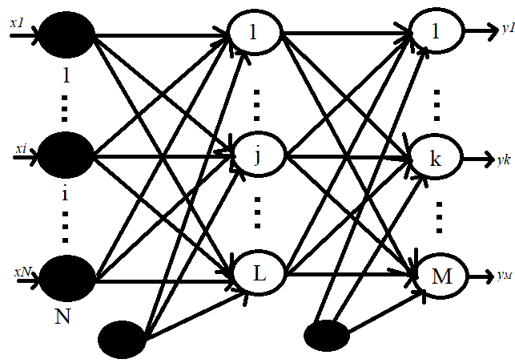
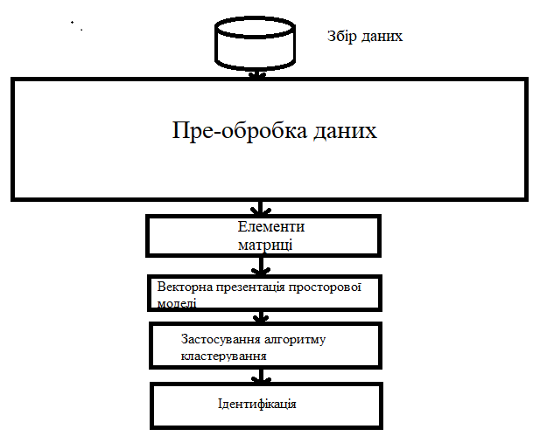
Перевірка алгоритму
MPL
НМ на базі k-середніх

Slide 17

алгоритм групування відбитків
$${L_{k}}^{2}{=(x_{0}−x_{k})}^{2}+{(y_{0}−y_{k})}^{2}$$
$$D_{min}=min⁡[L_{i1},…,L_{ij}]$$

Slide 18
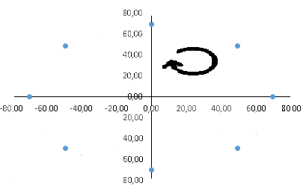
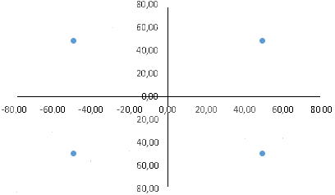
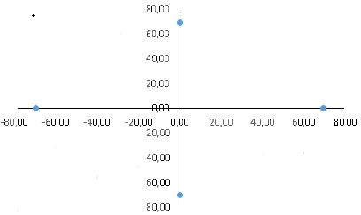

Slide 19
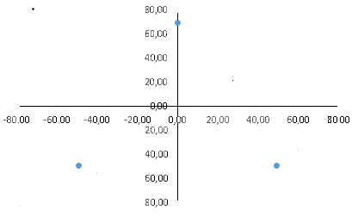
групування трикутником

Slide 20
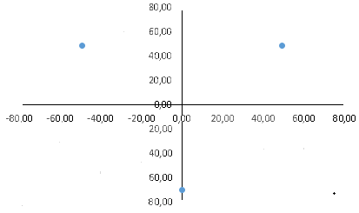
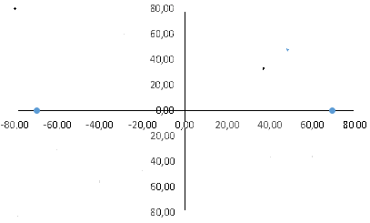
групування трикутником

Slide 21
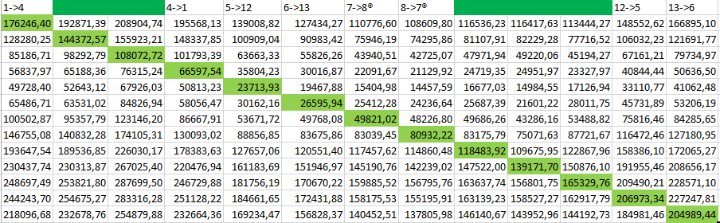
Матриця відстаней для 2-го кільця

Slide 22

Створення алгоритму ідентифікації та його перевірка
Визначимо можливі місця потрапляння лазеру на око.
Проводимо групування отриманих даних
Ідентифікуємо дані кожного кільця до кожної відповідної групи
Визначаємо похибку, точність та загальний процент ідентифікації за наведеними формулами
$Δ=\frac{a∗100}{n}$ $T=100−Δ$ $Res= \sum_{i=1}^{4}{T_{i}}$

Slide 23
результати створеного алгоритму
Таблиця 3.5 Ідентифікація даних, на базі попереднього групування відрізками
Таблиця 3.3 Ідентифікація даних, на базі попереднього групування відрізками
Номер досліду | Похибка(на кожному кільці) |  |  |  | Точність (на кожному кільці) |  |  |  | Загальний процент ідентифікації
 | 1 | 2 | 3 | 4 | 1 | 2 | 3 | 4
1 | 0 | 0 | 0 | 0 | 100 | 100 | 100 | 100 | 100
2 | 0 | 0 | 0 | 0 | 100 | 100 | 100 | 100 | 100
3 | 0 | 0 | 0 | 0 | 100 | 100 | 100 | 100 | 100
4 | 0 | 0 | 0 | 0 | 100 | 100 | 100 | 100 | 100
5 | 0 | 0 | 0 | 0 | 100 | 100 | 100 | 100 | 100
6 | 0 | 0 | 0 | 0 | 100 | 100 | 100 | 100 | 100
7 | 0 | 0 | 0 | 0 | 100 | 100 | 100 | 100 | 100
8 | 0 | 0 | 0 | 0 | 100 | 100 | 100 | 100 | 100
9 | 0 | 0 | 0 | 0 | 100 | 100 | 100 | 100 | 100
10 | 0 | 0 | 0 | 0 | 100 | 100 | 100 | 100 | 100
11 | 0 | 0 | 0 | 0 | 100 | 100 | 100 | 100 | 100
12 | 0 | 0 | 0 | 0 | 100 | 100 | 100 | 100 | 100
13 | 0 | 0 | 0 | 0 | 100 | 100 | 100 | 100 | 100
14 | 0 | 0 | 0 | 0 | 100 | 100 | 100 | 100 | 100
15 | 0 | 0 | 0 | 0 | 100 | 100 | 100 | 100 | 100
16 | 0 | 0 | 0 | 0 | 100 | 100 | 100 | 100 | 100
17 | 0 | 0 | 0 | 0 | 100 | 100 | 100 | 100 | 100
18 | 0 | 0 | 0 | 0 | 100 | 100 | 100 | 100 | 100
19 | 0 | 0 | 0 | 0 | 100 | 100 | 100 | 100 | 100
Загальна ідентифікація при групуванні відрізками |  |  |  |  |  |  |  |  | 100
Номер досліду | Похибка(на кожному кільці) |  |  |  | Точність (на кожному кільці) |  |  |  | Загальний процент ідентифікації
 | 1 | 2 | 3 | 4 | 1 | 2 | 3 | 4
1 | 53 | 49 | 47 | 51 | 47 | 51 | 53 | 49 | 50
2 | 49 | 47 | 51 | 53 | 51 | 53 | 49 | 47 | 50
3 | 47 | 51 | 53 | 49 | 53 | 49 | 47 | 51 | 50
4 | 51 | 53 | 49 | 47 | 49 | 47 | 51 | 53 | 50
5 | 53 | 49 | 47 | 51 | 47 | 51 | 53 | 49 | 50
6 | 49 | 47 | 51 | 53 | 51 | 53 | 49 | 47 | 50
7 | 47 | 51 | 53 | 49 | 53 | 49 | 47 | 51 | 50
8 | 51 | 53 | 49 | 47 | 49 | 47 | 51 | 53 | 50
9 | 53 | 49 | 47 | 51 | 47 | 51 | 53 | 49 | 50
10 | 49 | 47 | 51 | 53 | 51 | 53 | 49 | 47 | 50
11 | 47 | 51 | 53 | 49 | 53 | 49 | 47 | 51 | 50
12 | 51 | 53 | 49 | 47 | 49 | 47 | 51 | 53 | 50
13 | 53 | 49 | 47 | 51 | 47 | 51 | 53 | 49 | 50
14 | 49 | 47 | 51 | 53 | 51 | 53 | 49 | 47 | 50
15 | 47 | 51 | 53 | 49 | 53 | 49 | 47 | 51 | 50
16 | 51 | 53 | 49 | 47 | 49 | 47 | 51 | 53 | 50
17 | 53 | 49 | 47 | 51 | 47 | 51 | 53 | 49 | 50
18 | 49 | 47 | 51 | 53 | 51 | 53 | 49 | 47 | 50
19 | 47 | 51 | 53 | 49 | 53 | 49 | 47 | 51 | 50
Загальна ідентифікація при групуванні відрізками |  |  |  |  |  |  |  |  | 50

Slide 24
висновки
Проведено пошук існуючих методів рейтрейсингової аберометрії, проаналізовано їх переваги і недоліки й обрано підхід до реалізації даного методу.
Обґрунтовано доцільність застосування нейронної мережі Кохонена для рейтрейсингової аберометрії для підвищення якості ідентифікації даних з роговиці з даними з сітківки на базі нелінійної алгебри дистанційної геометрії.
Розроблено імітаційну модель рейтрейсингової аберометрії та проведено моделювання її роботи засобами програмного пакету NumPy у спеціалізованому програмному середовищі Python IDLE.
Розроблено пограмне забезпечення для підвищення якості ідентифікації даних з роговиці з даними з сітківки, протестовано його роботу за допомогою Python IDLE, перевірено шляхом експерименту функціонування реального пристрою, порівняно результати симуляції з реальними, що підтверджують працездатність програмного забезпечення.

Slide 25
висновки
Створено та описано алгоритм роботи способу ідентифікації даних з роговиці з даними з сітківки, розроблено програмне забезпечення та про тестовано його роботу за допомогою Python IDLE.
Підтверджено доцільність використання запропонованих рішень по реалізації програмного забезпечення для підвищення якості ідентифікації даних з роговиці з даними з сітківки.
Надано можливість використовувати систему ідентифікації на будь-яких комп’ютерах з операційною системою Windows, де встановлений Python IDLE.
Розроблено систему, що складається з двох модулів: модуль навчання та модуль тестування, що дає можливість навчити систему для покращення результатів ідентифікації рейтрейсингової аберометрії.
Розроблено перший етап створення стартап-проекту, який може знайти відображення результатів даної наукової роботи в реальному житті.

Slide 26
Апробація Створення алгоритму
Результати дисертаційних досліджень апробовано на ХІІ Міжнародній науковій конференції «Наукові дослідження: парадигма інноваційного розвитку», що відбулася 28 вересня 2022 року в м. Прага, Чеська республіка

Slide 27
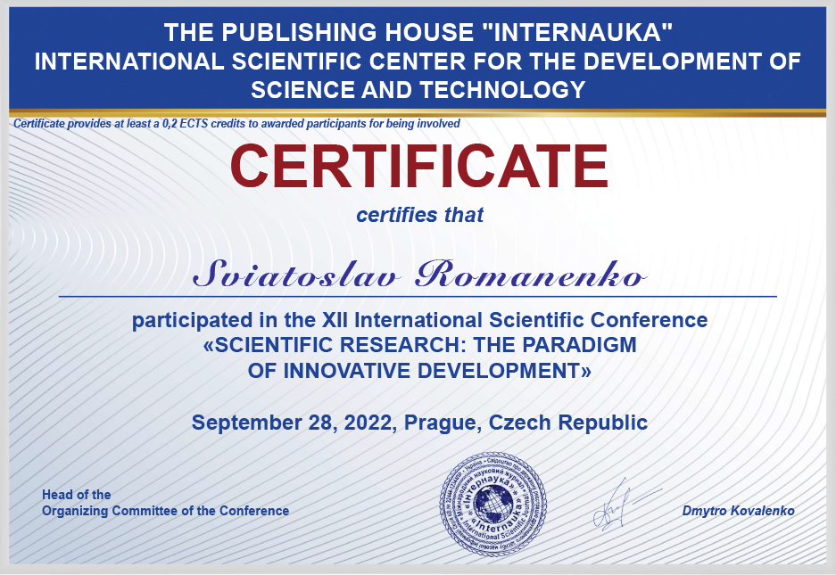
Апробація Створення алгоритму

Slide 28
Апробація Створення алгоритму

Slide 29
публікації
Романенко Святослав. ІДЕНТИФІКАЦІЯ ВІДБИТКІВ МЕТОДОМ ТРАСУВАННЯ ПРОМЕНІВ НА БАЗІ НЕЙРОМЕРЕЖІ КОХАНЕНА // збірник тез наукових праць ХІІ Міжнародна наукова конференції (Прага, Чехія, «29» вересня 2022року) «Наукові дослідження: парадигма інноваційного розвитку» / ГО «Міжнародний науковий центр розвитку науки та технологій» . Прага. 2022. С.57-60.

Slide 30
Дякую за увагу!

